Slide 1
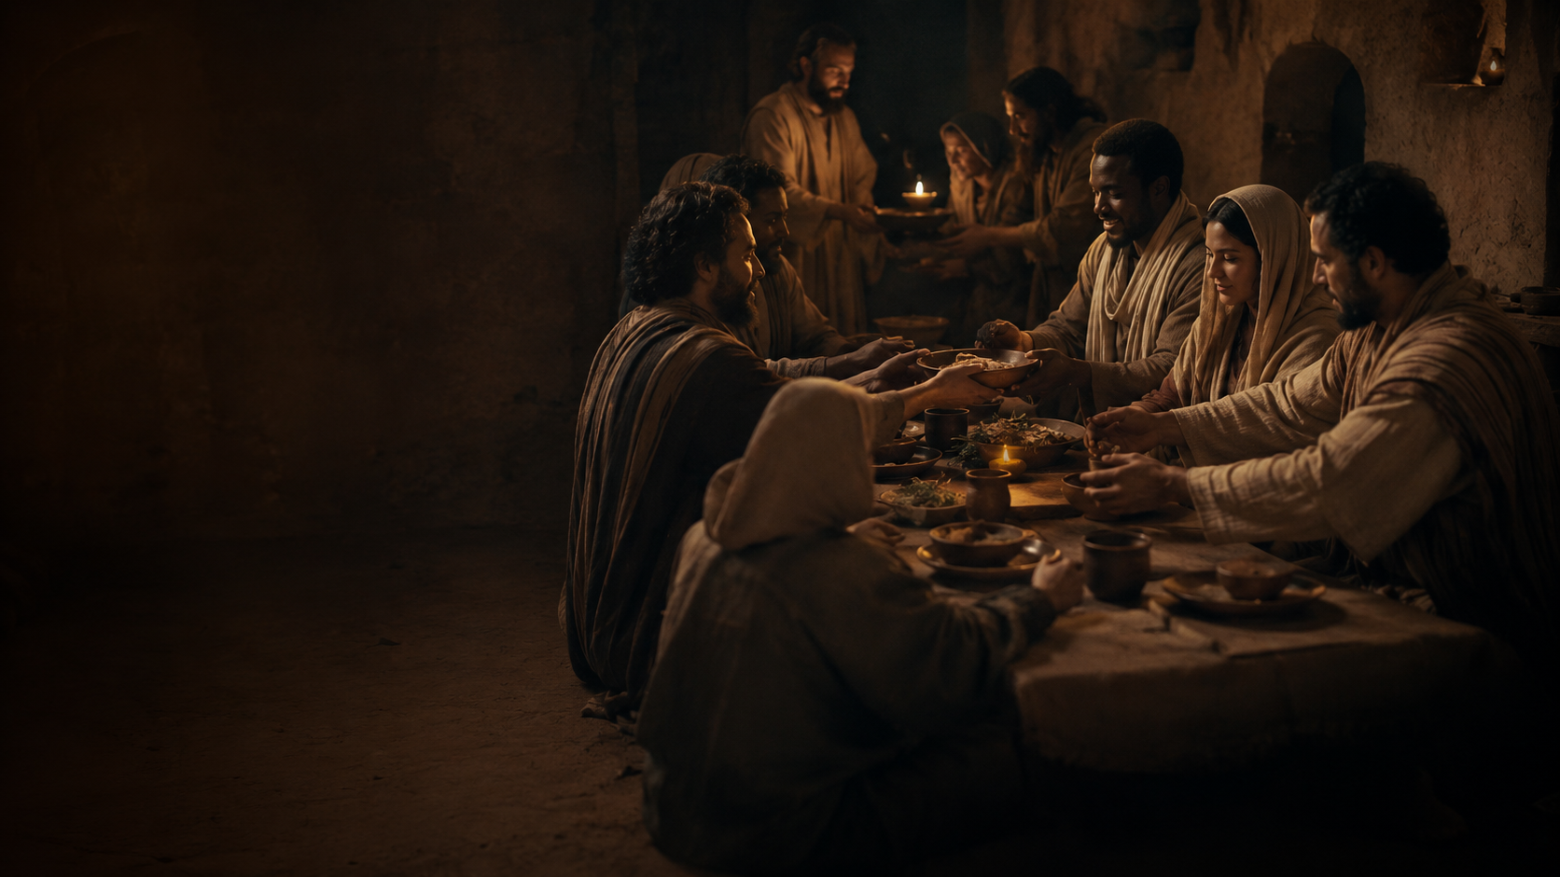
Un retrato del amor
Lección 7 · Para el 15 de agosto de 2026
Un llamado a vivir el amor de Cristo como la mayor evidencia de la vida cristiana.
“Pero el mayor es el amor”
1 Corintios 13:13
Lección 7 · Un retrato del amor
Págs. 71–76

Slide 2

PROPÓSITO
Vivir el amor
Motivar a vivir el amor de Cristo en palabras, actitudes y servicio como la mayor evidencia de la vida cristiana.
Base bíblica: 1 Corintios 13:13
Lección 7 · Un retrato del amor
Págs. 71–76

Slide 3
PARTE 1
Amor indispensable
•
Pablo enseña que las lenguas, la profecía, el conocimiento, la fe y la benevolencia pierden su valor si no nacen del amor (1 Cor. 13:1–3).
•
Jesús advirtió que el amor podía enfriarse, pero la cruz revela el amor que debe permanecer vivo en la iglesia (Mat. 24:12; Juan 3:16).
Págs. 71–72
Lección 7 · Un retrato del amor
Págs. 71–72

Slide 4
PARTE 2
Amor visible
•
El amor se demuestra con paciencia, bondad, verdad y perseverancia; no es solo emoción, sino una vida guiada por el Espíritu (1 Cor. 13:4–7; Gál. 5:22–23).
•
El amor no actúa con envidia, orgullo, egoísmo, irritación ni rencor; perdona, protege y busca restaurar al prójimo (1 Cor. 13:4–7).
Págs. 73–74
Lección 7 · Un retrato del amor
Págs. 73–74

Slide 5
PARTE 3
Amor en Cristo
•
Jesús es el retrato perfecto del amor: Dios dio a su Hijo, y Cristo mostró paciencia, bondad y entrega por nosotros (Juan 3:16; 1 Juan 4:8; Heb. 12:2–3).
•
La fe y la esperanza son esenciales, pero el amor es mayor porque revela el carácter eterno de Dios (1 Cor. 13:8, 12–13; 1 Juan 4:8).
Págs. 75–76
Lección 7 · Un retrato del amor
Págs. 75–76

Slide 6
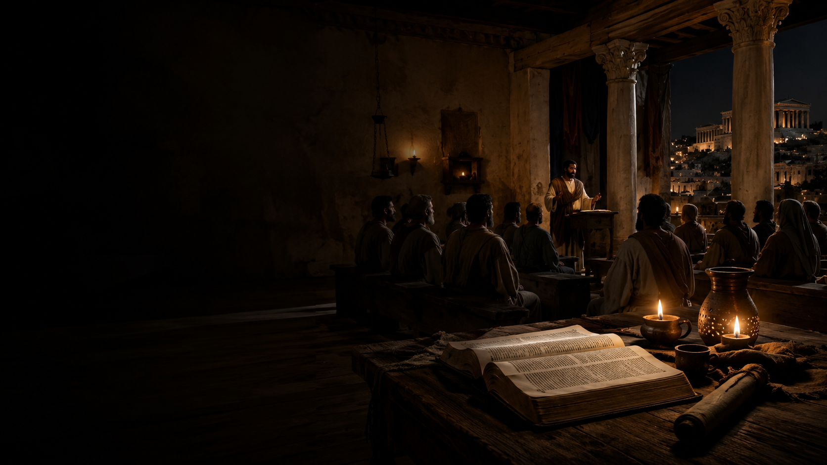
PARA REFLEXIONAR
Preguntas de aplicación
Piense en su vida, su familia y su iglesia.
1
¿Qué rasgo del amor descrito en 1 Corintios 13 necesito pedirle a Dios que forme en mí?
2
¿Mi servicio en la iglesia nace del amor de Cristo o del deseo de ser reconocido?
Lección 7 · Un retrato del amor
Págs. 71–76

